Slide 1
Daily Report
陳泓量
2007072 / TC
2020.08.11

Slide 2
今日專案進度
1.初審報告撰寫100%
2. Recipe loader50%
3.Recipe 資料表建立
4.卡關，尚待與工程確認補值欄位，以建立DB欄位

Slide 3
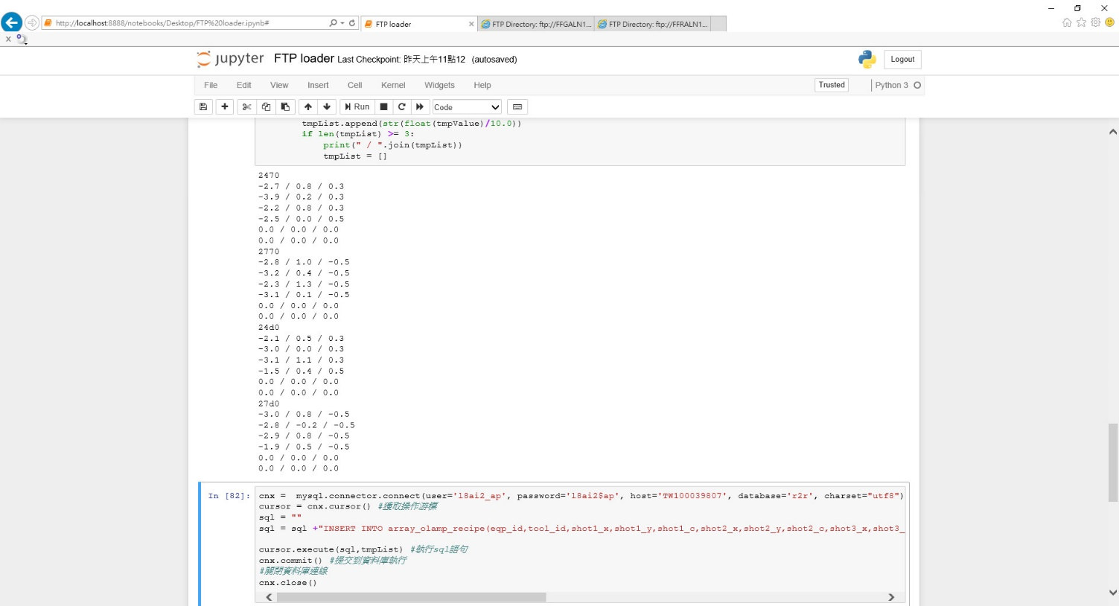
Recipe Loader

Slide 4
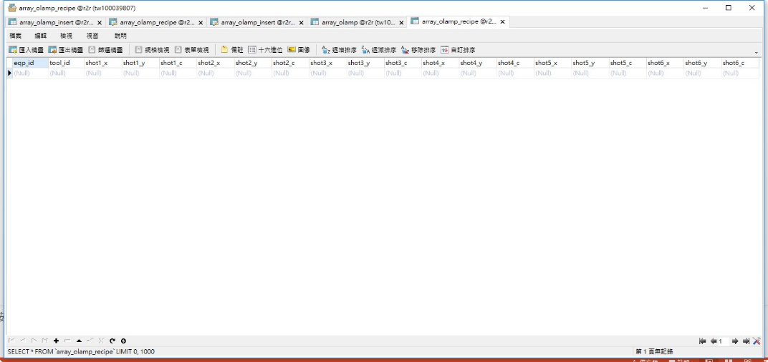
卡關

